Slide 1
머신 러닝 7
분류 모델을 통한 주가 예측
201531421 금융수학과 이승희
10/8

Slide 2
0. 목표 : 성과 향상
1. 비교 기준 값과 값 값과 이동평균선
2. 코드 함수화
3. 최적의 매개변수
4. 계층별 교차 검증

Slide 3


비교 기준

Slide 4
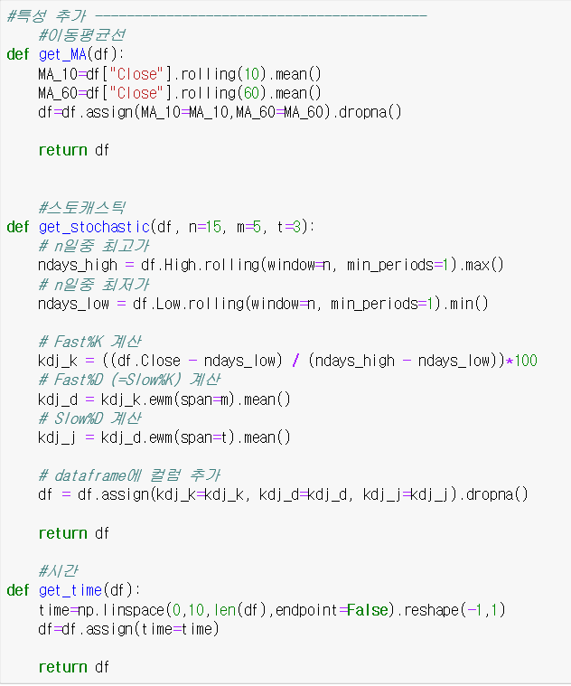
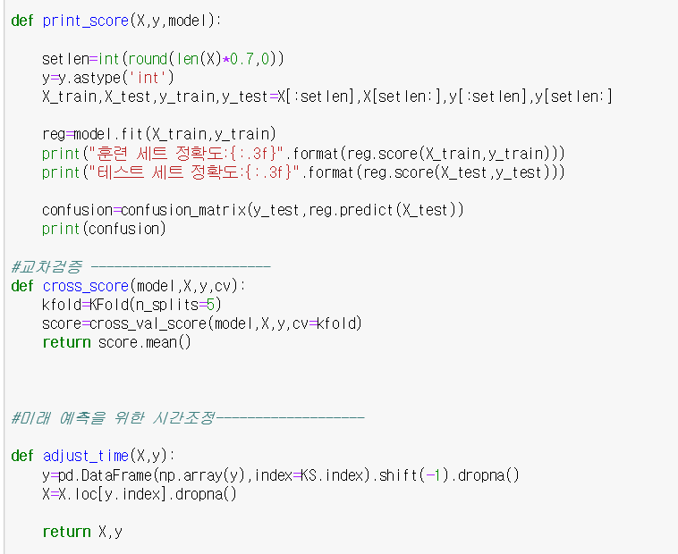
코드 함수화

Slide 5
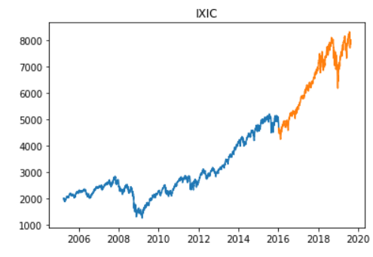


IXIC

Slide 6
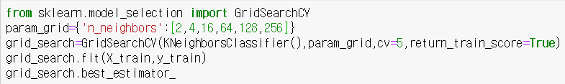

IXIC
n_neighbors
2 128

Slide 7
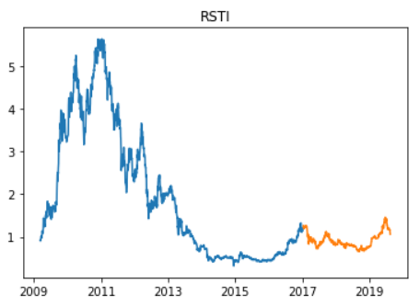


RSTI

Slide 8

매개 변수 default n_estimators=10
max_features=비율 1.0
max_depth= none

Slide 9
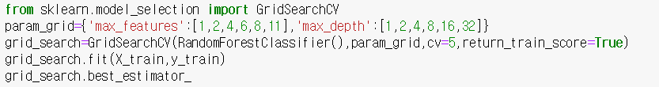
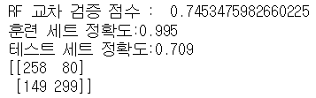
매개 변수

Slide 10
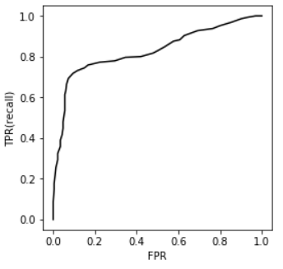
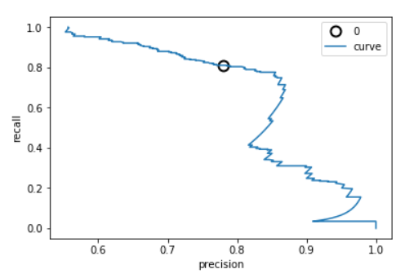
4. 성과 평가(SSEC) – 이진 분류
정밀도-재현율 곡선 ROC곡선

Slide 11
Thank you

